Slide 1
Opieka nad osobami niesamodzielnymi
w ramach konkursów Regionalnego Programu Operacyjnego
ogłaszanych przez Departament Wdrażania EFS w 2019 r.
Kielce, 7.05.2019 r.

Slide 2
OPIEKA NAD SENIORAMI
I OSOBAMI NIESAMODZIELNYMI
Podziałanie 9.2.1 RPO WŚ 2014-2020
Rozwój wysokiej jakości usług społecznych

Slide 3
Ile mamy pieniędzy
i kiedy się o nie ubiegać?
Nabór wniosków od 29.04. do 31.05.2019 r. :
Konkurs dla OSI obszary wiejskie
13 mln 875 tys. zł
Notes:
Kwota dofinansowania 13.875.000 dla Poddziałania 9.2.1 Rozwój wysokiej jakości usług społecznych
– obszary strategicznej interwencji – obszary wiejskie (obszary o najgorszym dostępie do usług)

Slide 4
Ile mamy pieniędzy
i kiedy się o nie ubiegać?
Nabór wniosków od 29.04. do 31.05.2019 r. :
Konkurs dla OSI obszary miast
5 mln 550 tys. zł
(Ostrowiec Świętokrzyski, Starachowice, Skarżysko-Kamienna)

Slide 5
Ile mamy pieniędzy
i kiedy się o nie ubiegać?
Nabór wniosków od 27.05. do 10.06.2019 r. :
Konkurs dla całego województwa (bez OSI)
24 mln 050 tys. zł

Slide 6
KOMU MOŻEMY POMÓC?
Osobom niesamodzielnym
Osobom sprawujących opiekę nad osobą niesamodzielną
Pensjonariuszom placówek opiekuńczych
Osobom związanym ze świadczeniem usług społecznych
Osoba niesamodzielna – osoba, która ze względu na stan zdrowia lub niepełnosprawność wymaga opieki lub wsparcia w związku z niemożnością samodzielnego wykonywania co najmniej jednej z podstawowych czynności dnia codziennego.

Slide 7
CO MOŻEMY ZROBIĆ?
Rozwijać przyjazne formy opieki nad osobami niesamodzielnymi, w tym niepełnosprawnymi i starszymi.
Zapewnić osobom niesamodzielnym dobre warunki do życia, bez konieczności pozostawania ich w dużych zakładach opiekuńczych, w oderwaniu od rodziny i swojego środowiska.
Udzielać pomocy w miejscu zamieszkania, zamiast przenosić osobę niesamodzielną do dużego domu opieki.

Slide 8
CO MOŻEMY ZROBIĆ?
Tworzenie nowych miejsc w placówkach opieki dziennej i całodobowej (środowiskowej, rodzinnej) w społeczności lokalnej
Usługi opiekuńcze w domach podopiecznych
Usługi asystenckie i specjalistyczne w ramach opieki rodzinnej i środowiskowej, np.: usługi asystenta osoby niepełnosprawnej
Teleopieka jako pomoc towarzyszącą innym działaniom
Mieszkania wspomagane: chronione, treningowe i wspierane
Szkolenia dla opiekunów, w tym członków rodzin

Slide 9
CO MOŻEMY ZROBIĆ?
* Można zatrudnić opiekuna, który w domu podopiecznego będzie pomagał w zaspokajaniu jego codziennych potrzeb życiowych, zapewni opiekę higieniczną, zaleconą przez lekarza pielęgnację oraz, w miarę możliwości, zapewni kontakt z otoczeniem;
* Można sfinansować zatrudnienie opiekuna, psychologa, terapeuty w nowych lub istniejących niewielkich domach pomocy społecznej (do 30 os.), rodzinnych domach pomocy, dziennych domach opieki, można wyremontować i dostosować taki dom do potrzeb pensjonariuszy (adaptacja, zakup wyposażania) oraz sfinansować posiłki i koszty dojazdu;

Slide 10
CO MOŻEMY ZROBIĆ?
* Można zatrudnić asystenta osoby niepełnosprawnej lub terapeutę dla osoby z zaburzeniami psychicznymi (lub innych specjalistów, jakich wymaga specyfika niepełnosprawności);
* Można opłacić wynajem lub zakup tzw. mieszkań wspomaganych, wyremontować je i wyposażyć, zatrudnić personel. Mieszkanie ma pomóc osobom w nim mieszkającym w przygotowaniach do samodzielnego życia lub zastąpić im pobyt w placówce opiekuńczej.

Slide 11
CO MOŻEMY ZROBIĆ?
* Można zakupić tzw. opaski SOS dla osób niesamodzielnych, opłacić abonament i sfinansować cały system teleinformatyczny teleopieki
* Można sfinansować działania zwiększających mobilność i bezpieczeństwo osób niesamodzielnych, np.: likwidować bariery architektoniczne, finansować tworzenie wypożyczalni sprzętu wspomagającego i sprzętu pielęgnacyjnego, czy pokrywać koszty dowożenia posiłków do domu.
* Można szkolić opiekunów faktycznych (w tym członków rodziny) w zakresie fachowej opieki nad osobami niesamodzielnymi i starszymi.

Slide 12
WYBRANE ZASADY FINANSOWANIA
Wkład własny: 7,5 %
* Forma niepieniężna (np. wolontariat, użyczenie pomieszczeń)
* Forma pieniężna (np. środki beneficjenta lub inne (np. koszty pośrednie)
Notes:
Beneficjent może wnieść wkład własny w postaci:
a) niepieniężnej, w tym wkład niepieniężny wnoszony przez stronę trzecią w formie dodatków lub wynagrodzeń, lub
b) finansowej, np. poprzez:
środki będące w dyspozycji danej instytucji,
środki wpłacane przez podmioty zewnętrzne.
Możliwe jest łączenie różnych form wkładu własnego, np. częściowo wniesienie wkładu własnego w postaci pracy wolontariusza a częściowo w postaci opłat od uczestników
Wykazanie wkładu własnego możliwe jest zarówno w kosztach bezpośrednich jak i pośrednich.

Slide 13
WYBRANE ZASADY FINANSOWANIA
Wkład własny – wsparcie PFRON:
W projektach realizowanych przez organizacje pozarządowe, skierowanych w całości do osób z niepełnosprawnościami i/lub do ich otoczenia, istnieje możliwość finansowania wkładu własnego w pełnej wysokości ze środków PFRON .

Slide 14
WYBRANE ZASADY FINANSOWANIA
Cross financing 20% i środki trwałe 10%: wartości projektu
* Wydatki na zakup nieruchomości
* Wydatki na adaptację/remont budynku
środki trwałe
* Zakup wyposażenia o wartości jednostkowej powyżej 3,5 tys. zł netto
Notes:
W projektach EFS cross-financing może dotyczyć wyłącznie:
a) zakupu nieruchomości,
b) zakupu infrastruktury, przy czym poprzez infrastrukturę rozumie się elementy nieprzenośne, na stałe przytwierdzone do nieruchomości, np. wykonanie podjazdu
do budynku, zainstalowanie windy w budynku,
c) dostosowania lub adaptacji budynków, pomieszczeń i miejsc pracy.
Zakup środków trwałych, za wyjątkiem zakupu nieruchomości i infrastruktury, nie stanowi wydatku CF.
ŚRODKI TRWAŁE ORAZ WARTOŚCI NIEMATERIALNE I PRAWNE
Koszty pozyskania środków trwałych lub wartości niematerialnych i prawnych do projektu mogą zostać uznane za kwalifikowalne, o ile we wniosku o dofinansowanie zostanie uzasadniona konieczność pozyskania środków trwałych lub wartości niematerialnych i prawnych, uwzględniając przedmiot i cel danego projektu; wymóg dotyczy wyłącznie środków trwałych o wartości początkowej równej lub wyższej niż 3 500 PLN netto.

Slide 15
WYBRANE ZASADY FINANSOWANIA
Koszty pośrednie: 10–25%
* Projekt do 830 tys. zł – 25 %
* Projekt od 830 tys. zł do 1 740 tys. zł – 20 %
* Projekt od 1 740 tys. zł do 4 550 tys. zł – 15 %
* Projekt powyżej 4 550 tys. zł – 10 %
Notes:
Stawki ryczałtowe: obligatoryjne rozliczanie kosztów pośrednich wg ryczałtu.
Koszty pośrednie stanowią koszty administracyjne związane z realizacją projektu, w szczególności:
koszty koordynatora lub kierownika projektu oraz innego personelu bezpośrednio zaangażowanego w zarządzanie, rozliczanie, monitorowanie projektu lub prowadzenie innych działań administracyjnych w projekcie, w tym w szczególności koszty wynagrodzenia tych osób, ich delegacji służbowych i szkoleń oraz koszty związane z wdrażaniem polityki równych szans przez te osoby,
koszty zarządu,
koszty personelu obsługowego (np. obsługa kadrowa, finansowa, sekretariat, kancelaria)
koszty obsługi księgowej,
koszty utrzymania powierzchni biurowych (czynsz, najem, opłaty administracyjne) związanych z obsługą administracyjną projektu,
wydatki związane z otworzeniem lub prowadzeniem wyodrębnionego na rzecz projektu subkonta na rachunku bankowym lub odrębnego rachunku bankowego,
działania informacyjno-promocyjne związane z realizacją projektu
amortyzacja, najem lub zakup aktywów (śr. trwałych i wartości niematerialnych i prawnych) używanych na potrzeby „personelu” w kosztach pośrednich
opłaty za energię elektryczną, cieplną, gazową i wodę, opłaty przesyłowe, opłaty za odprowadzanie ścieków w zakresie związanym z obsługą administracyjną projektu,
koszty usług pocztowych, telefonicznych, internetowych, kurierskich
koszty biurowe,
koszty ubezpieczeń majątkowych,
koszty zabezpieczenia prawidłowej realizacji umowy.

Slide 16
WYBRANE ZASADY FINANSOWANIA
KWOTY RYCZAŁTOWE
* Obowiązkowe rozliczenie kosztów bezpośrednich w projektach, w których wartość wkładu publicznego nie przekracza wyrażonej w PLN równowartości 100 000,00 EUR (kurs euro obowiązujący na dzień ogłoszenia konkursu/naboru);
* Kwotą ryczałtową jest kwota uzgodniona za wykonanie określonego w projekcie zadania na etapie zatwierdzenia wniosku o dofinansowanie projektu;
* Jedno zadanie stanowi jedną kwotę ryczałtową;
* Wkład własny wykazany w ramach projektu rozliczanego ryczałtowo traktowany jest jako pieniężny.

Slide 17
WYBRANE ZASADY REALIZACJI
* Czas trwania projektu: do 36 miesięcy.
* Wsparcie dla usług opiekuńczych lub asystenckich prowadzi do zwiększenia liczby miejsc świadczenia usług oraz liczby osób objętych tymi usługami.
* Wnioskodawca zapewni trwałość miejsc świadczenia usług asystenckich i/lub opiekuńczych utworzonych w ramach projektu po zakończeniu jego realizacji – co najmniej przez okres odpowiadający okresowi realizacji projektu.

Slide 18
Więcej informacji:
WWW.RPO-SWIETOKRZYSKIE.PL
Departament Wdrażania EFS:
infoEFS@sejmik.kielce.pl
tel. 41 349 89 23

Slide 19
Przykładowy projekt:
„Powiat jędrzejowski realizatorem innowacyjnych i wysokospecjalistycznych usług społecznych”
Realizacja:
Fundacja „Perspektywy i Rozwój”
we współpracy z pięcioma partnerami
w terminie od 1 czerwca 2018 r.
do 31 maja 2020 r.

Slide 20
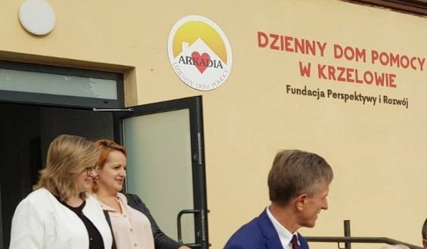
W ramach projektu zaadaptowano lokal po dawnym internacie w Krzelowie i utworzono Dzienny Dom Pomocy „Arkadia”
Mieszkańcy domu to 30 osób starszych, w tym niepełnosprawnych z Sędziszowa, Słupi, Nagłowic, Wodzisławia i Jędrzejowa

Slide 21
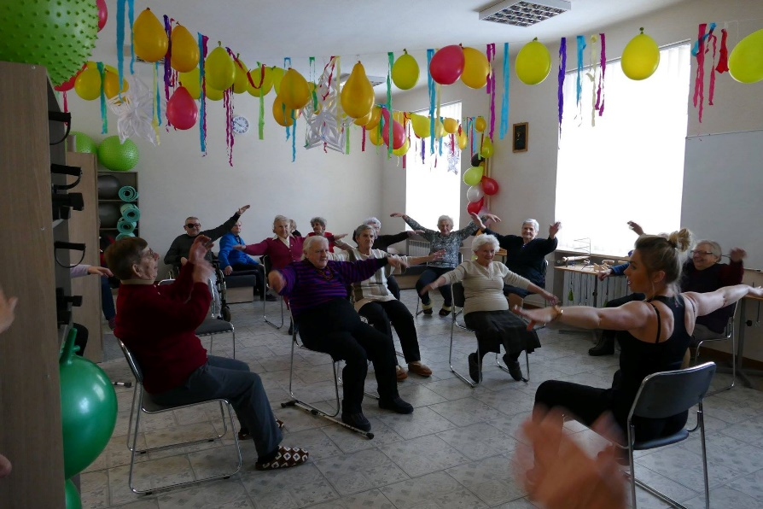
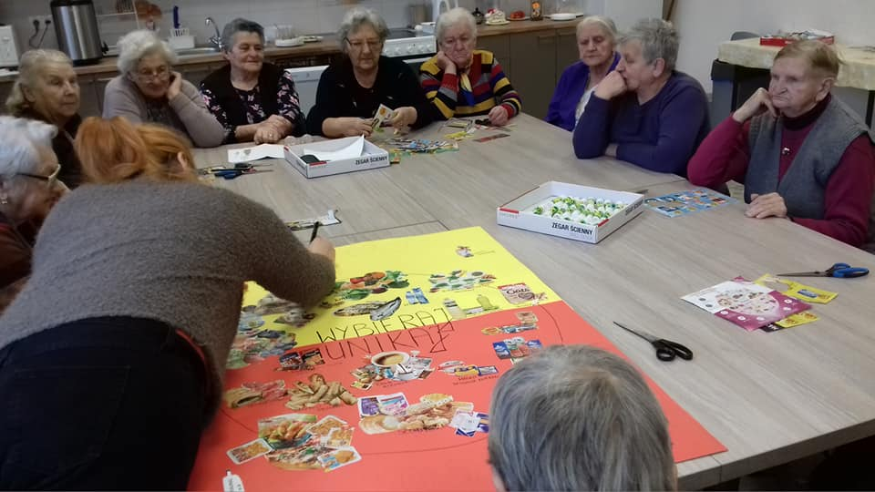
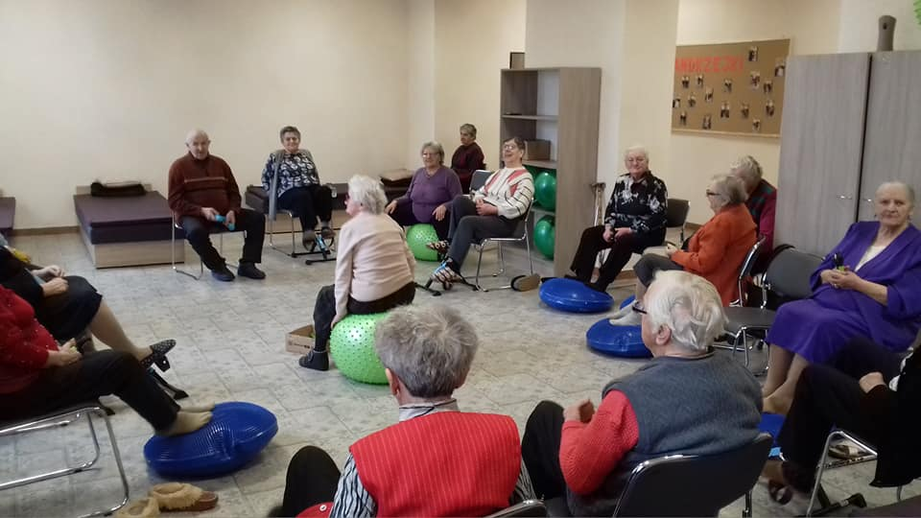
Osoby przebywające w placówce mają zapewniony dojazd i odwóz, trzy posiłki dziennie oraz do dyspozycji sprzęt rehabilitacyjny. Dostosowane jest również pomieszczenie do wzmacniania relacji interpersonalnych oraz wsparcia terapeutycznego

Slide 22
Osoby niesamodzielne przebywają w „Arkadii” w ciągu dnia, pod opieką profesjonalnych opiekunów osób zależnych oraz psychologa
W pozostałym czasie objęte są teleopieką, mająca na celu błyskawiczną i interwencję w sytuacjach alarmowych

Slide 23
Dziękuję za uwagę
Departament Wdrażania
Europejskiego Funduszu Społecznego
Urząd Marszałkowski Województwa Świętokrzyskiego

